Slide 1
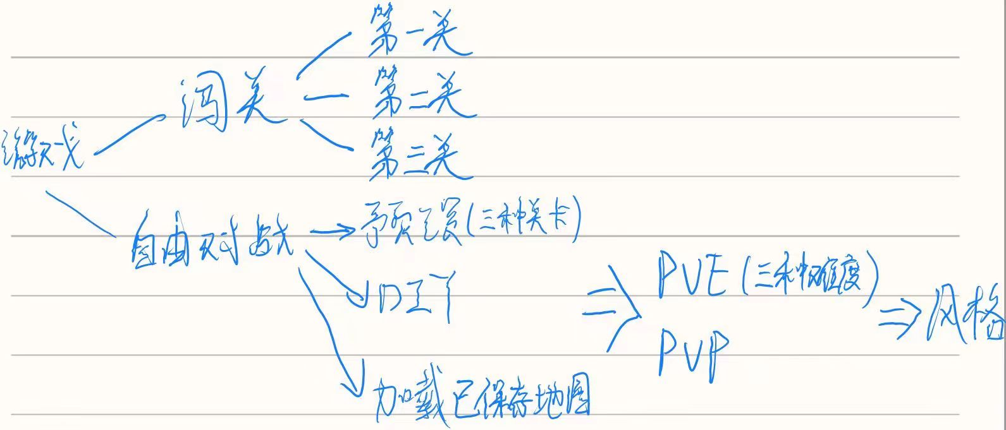
游戏流程
（刚才临时加入的图片，比较简陋）

Slide 2
Part 1
01
项目底层逻辑开发

Slide 3
概述
实现了项目全部底层逻辑与算法
游戏逻辑
构建棋盘，棋盘布局，激光逻辑，棋子移动，杀死棋子，判断游戏状态，运行游戏等
棋盘DIY及本地保存文件管理
用户DIY棋盘，保存棋盘到本地，从本地加载已保存的棋盘等
账户管理
注册登录逻辑，用户文件管理
AI算法

Slide 4
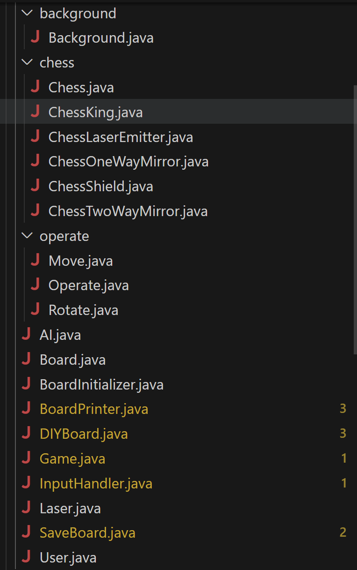
项目结构
在LaserChessGamePlay包（由我实现的部分）中，有三个包，有十个类，共计20个类，约3000行代码

Slide 5
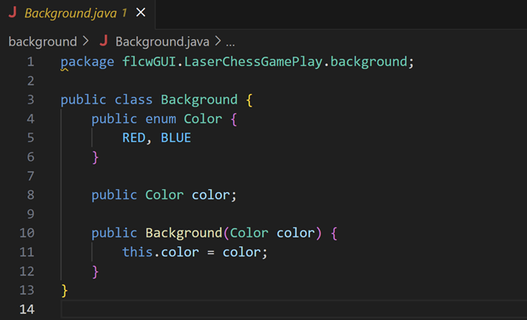
项目结构
background包
内含Background类，是棋盘的背景，用于标识只有特定颜色棋子才能走的格子

Slide 6
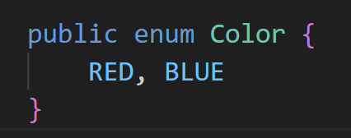
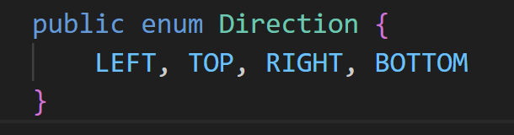
项目结构
chess包
内含Chess类，和Chess类的五个子类，顾名思义，就是棋子，所有棋子都有颜色属性，部分棋子会有方向属性

Slide 7
项目结构
opetare包
内含Operate类和Operate类的两个子类，Rotate和Move，分别代表棋子的两种操作，旋转和移动

Slide 8
项目结构
Game类
游戏的主驱动类，也是整个程序的入口处，把其他各个类组合起来。

Slide 9
项目结构
Board类
chessboard和backgroundBoard是Board最核心的两个属性，分别代表棋子和背景
构造函数：调用BoardInitializer或者DIYBoard类
print：调用BoardPrinter类
operateChess：操作棋子
killChess：杀死棋子
gameOver：判断游戏是否结束

Slide 10
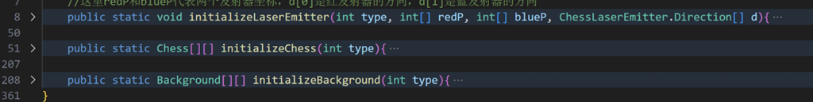
项目结构
BoardInitializer类
里面有几个静态方法，帮助Board类初始化棋盘

Slide 11
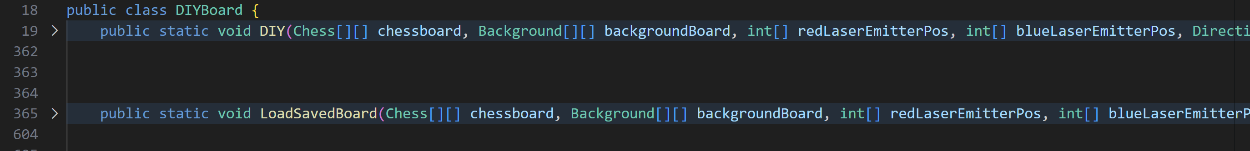
项目结构
DIYBoard类
用户自定义棋盘

Slide 12
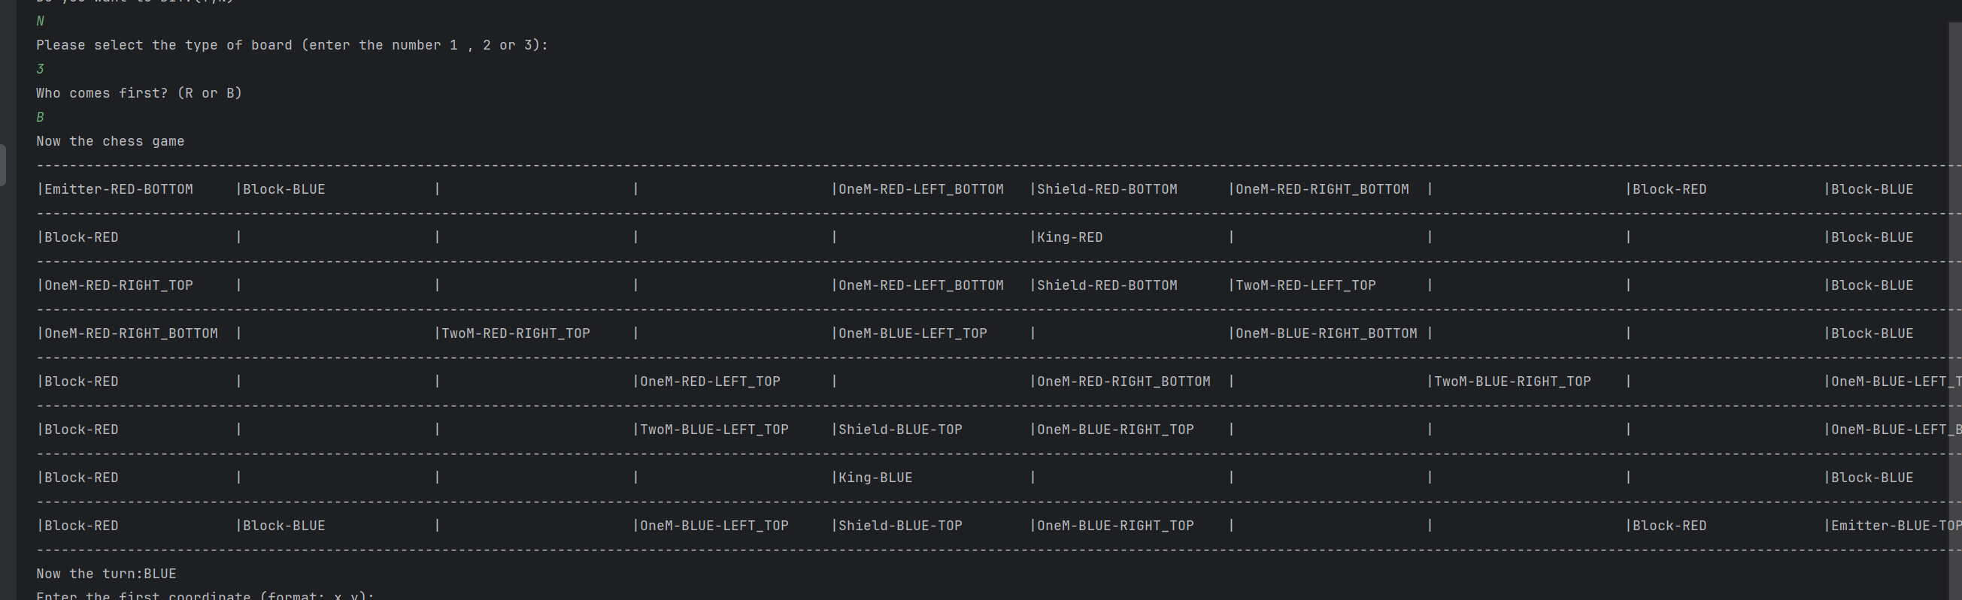
项目结构
BoardPrinter类
可以输出格子，在格子内输出棋子信息、棋盘背景信息、激光路径等。

Slide 13
项目结构
SaveBoard类
将当前棋局保存到文件中，把文件保存到当前用户的特定的文件夹中。

Slide 14
项目结构
InputHandler类
作用是从键盘读取输入，并处理，给Game类返回一个Operate对象，然后Game类再把这个Operate类交给Board类，也就是对棋盘应用这个Operate。

Slide 15
项目结构
Laser类
核心属性有激光头部的坐标和方向，和激光走过的路径。
核心方法为disseminate，即传播激光

Slide 16
项目结构
User类
User类中有两个核心的静态方法，实现登录和注册的逻辑核心方法、
其他类可以使用User对象，确定现在是哪一个用户在玩，对当前用户开放其特定的已保存的地图。

Slide 17
项目结构
AI类
内含三个静态函数，分别代表不同难度的AI
这三个函数都会返回一个Operate，代表AI针对当前棋局所决策出的一步棋。
大致的思想就是遍历当前棋局所有可进行的一步操作，并对这些操作进行打分。打分的标准有是否杀死棋子，杀死什么棋子，距离国王的距离和方位等。

Slide 18
Part 2
02
项目GUI开发与美化

Slide 19
概述
实现GUI的设计和美化，以及与后端代码的交互（实机演示）
游戏逻辑
选择模式PVP/PVE，构建棋盘（有多种美术风格），棋盘布局（有多种布局），激光逻辑，棋子移动，杀死棋子，判断游戏状态等
棋盘DIY及本地保存文件管理
用户DIY棋盘，可以增删改棋子或者背景，可视化地实时显示，设置完成保存棋盘到本地，从本地加载已保存的棋盘等
账户管理
注册登录逻辑，用户文件管理的图形化展示

Slide 20
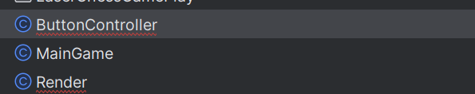
项目结构
主要由ButtonController，Render，MainGame组成
1.ButtonController:声明了游戏实现所需的众多变量，实现了GUI页面的所有鼠标操作对应的逻辑。主要是点击按钮的绑定事件，比如页面的跳转，棋子的移动旋转，自定义棋盘元素位置设置响应等等
2. MainGame：运行游戏的主函数，提供开始游戏的初始窗口，功能最为简洁，触发开始事件。
3.Render：用于获取对应素材以及将素材展示到GUI页面上，并进行特效处理。实现图片的渲染，包括棋子移动，棋子旋转，激光发射与反射，棋子死亡等的特效/动效，已及创建棋盘的实时反馈渲染。

Slide 21
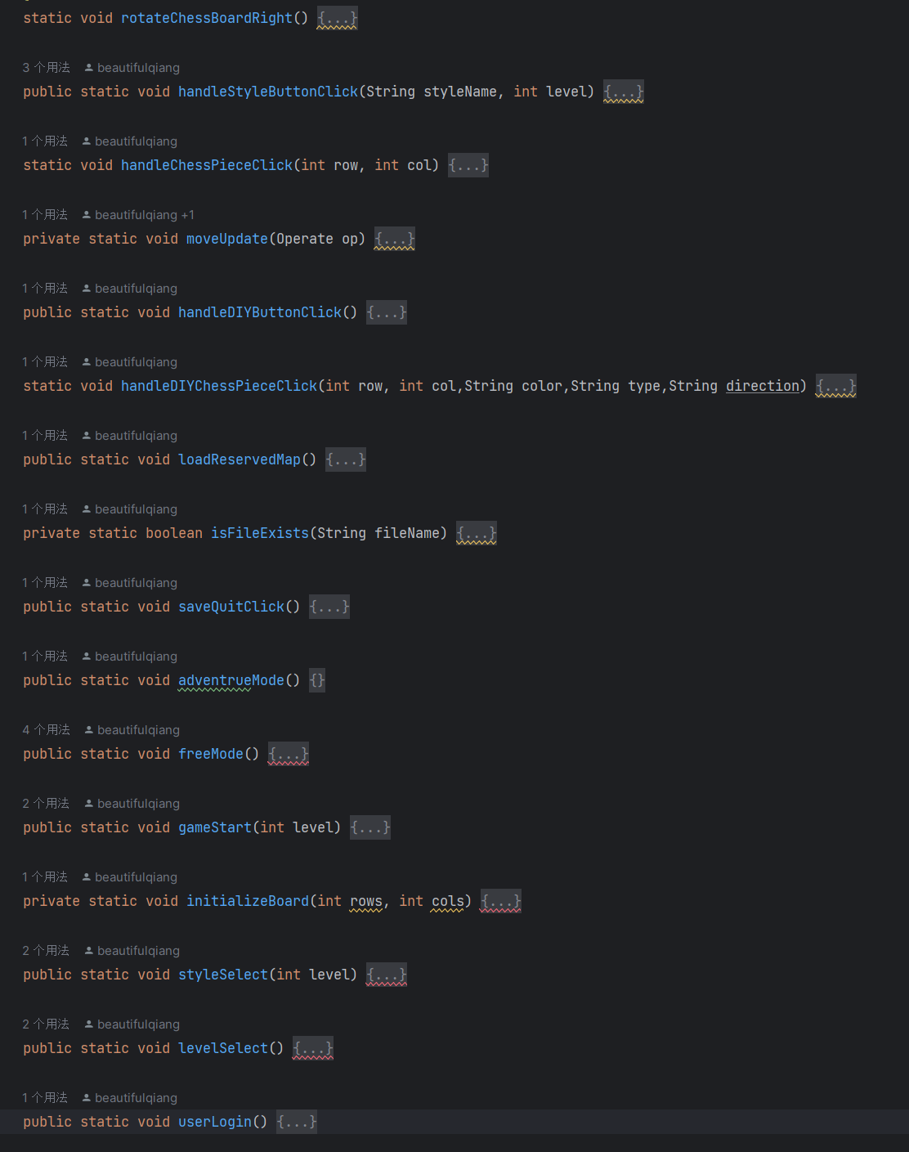
项目结构
ButtonController类(处理点击事件)
0.创建了游戏所需要的众多变量，其中最重要的是初始化了游戏棋盘，GUI棋盘是由一组Button组成
1.处理登录和注册按钮的点击，触发文件管理
2.处理选择游戏模式的按钮，跳转到不同的选项页面
3.处理选择游戏的地图——默认地图，自定义地图，加载已有的文件形式地图
4.处理关卡的选择，进入不同的地图设计
5.处理地图美术风格的选择，调用不同的素材库进行美化
6.处理自定义棋盘的操作，将已经选好颜色方向种类的棋子放入到鼠标点击的按钮里
7.点击旋转按钮之后触发棋子旋转和旋转动效
8.处理棋子的移动，点击棋子然后点击合法移动位置可以移动棋子
9.处理保存棋局和加载棋局的按钮可以对应的写和读入文件

Slide 22
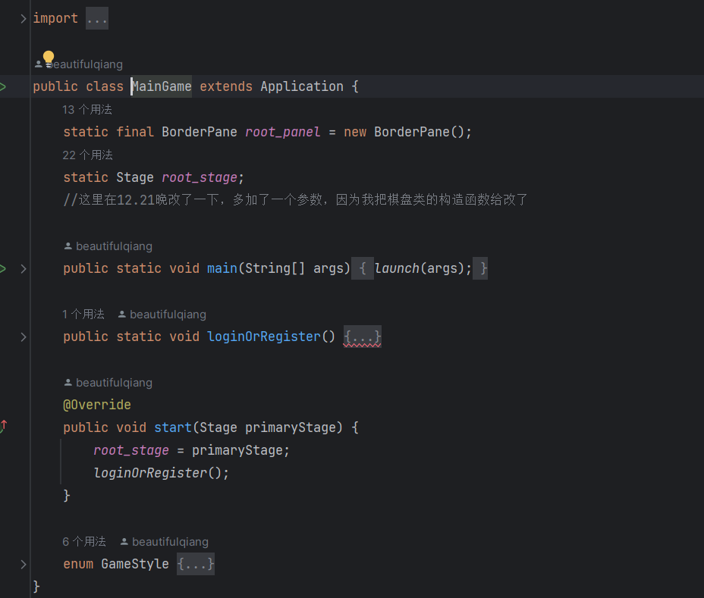
项目结构
MainGame类
运行游戏的主函数，提供开始游戏的初始窗口。负责调用接口等。

Slide 23
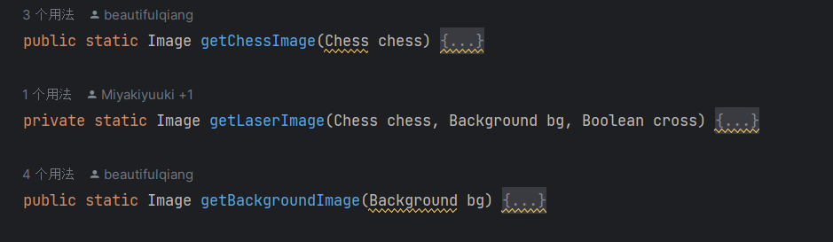
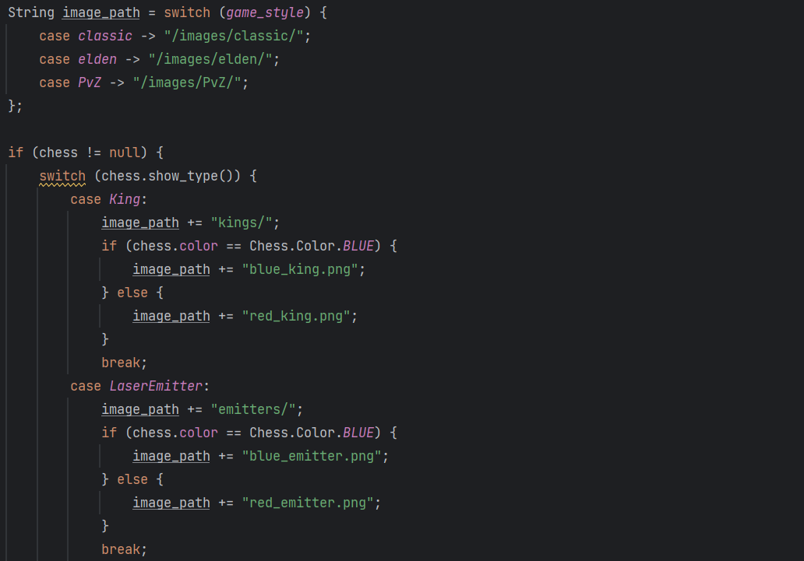
项目结构
Render类
1）获得图片的函数，其中获取棋子图片和背景图片的函数会根据传进来的棋子类型和背景颜色来获取对应的图片，其中会根据已经选择好的地图风格去不同的路径里面加载不同风格的素材。
而获取激光图片的函数最为特殊，所有激光发射以后的变化——尤其是反射是需要我们提前计算出来的，我们将激光路径和在每一格的方向记录，以及对从不同方向射入不同棋子之后的情况进行建模，以及关于激光交叉的判断，用提前准备好的图片去设置角度覆盖。

Slide 24
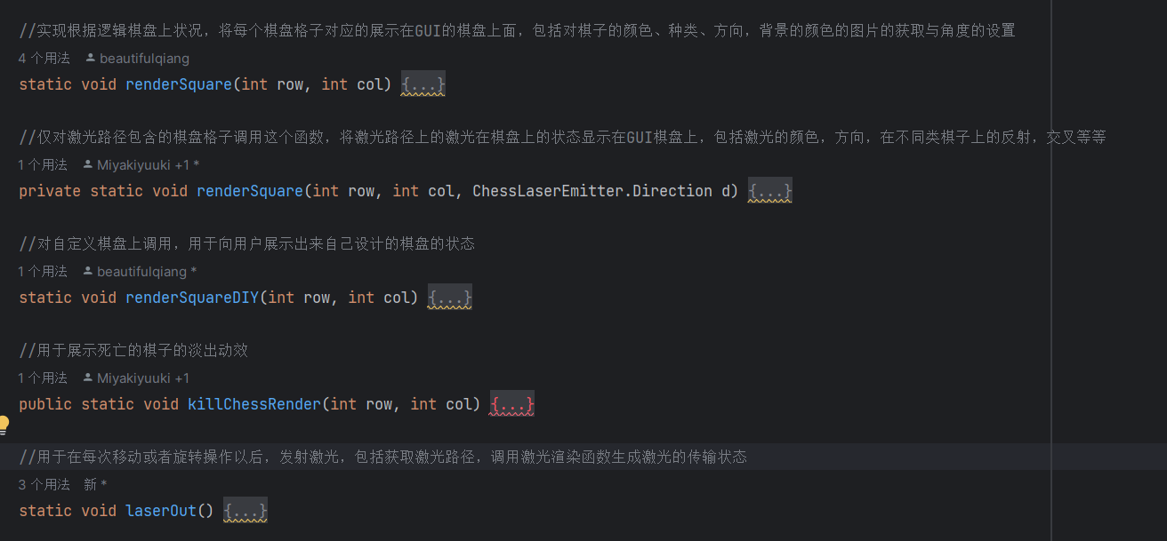
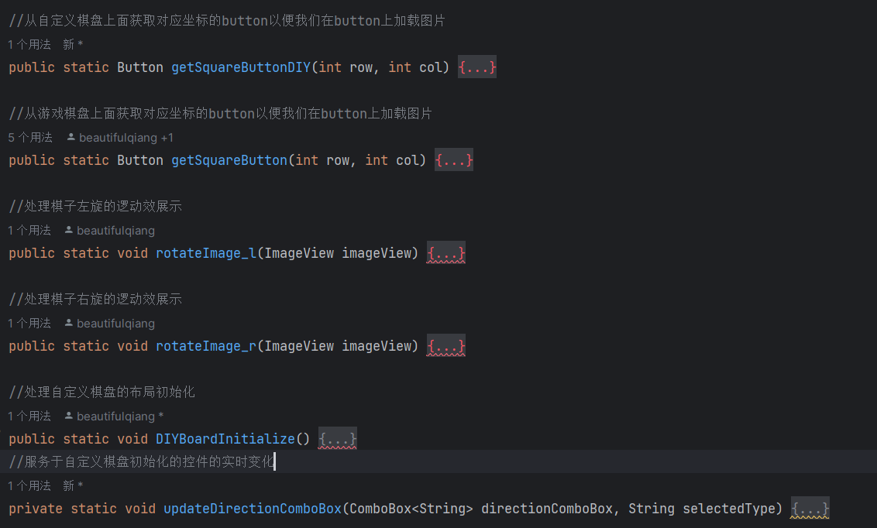
项目结构
Render类
2）展示棋盘状态的函数：
1.展示棋盘状态布局——根据不同风格的选择，去不同路径下加载素材，设置角度放在button上
2.展示激光发射的路径——也是对不同情况下的激光图片进行建模，然后在激光路径上挨个判断激光长什么样然后加载图片设置角度
3.展示旋转动效
4.展示死亡动效

Slide 25
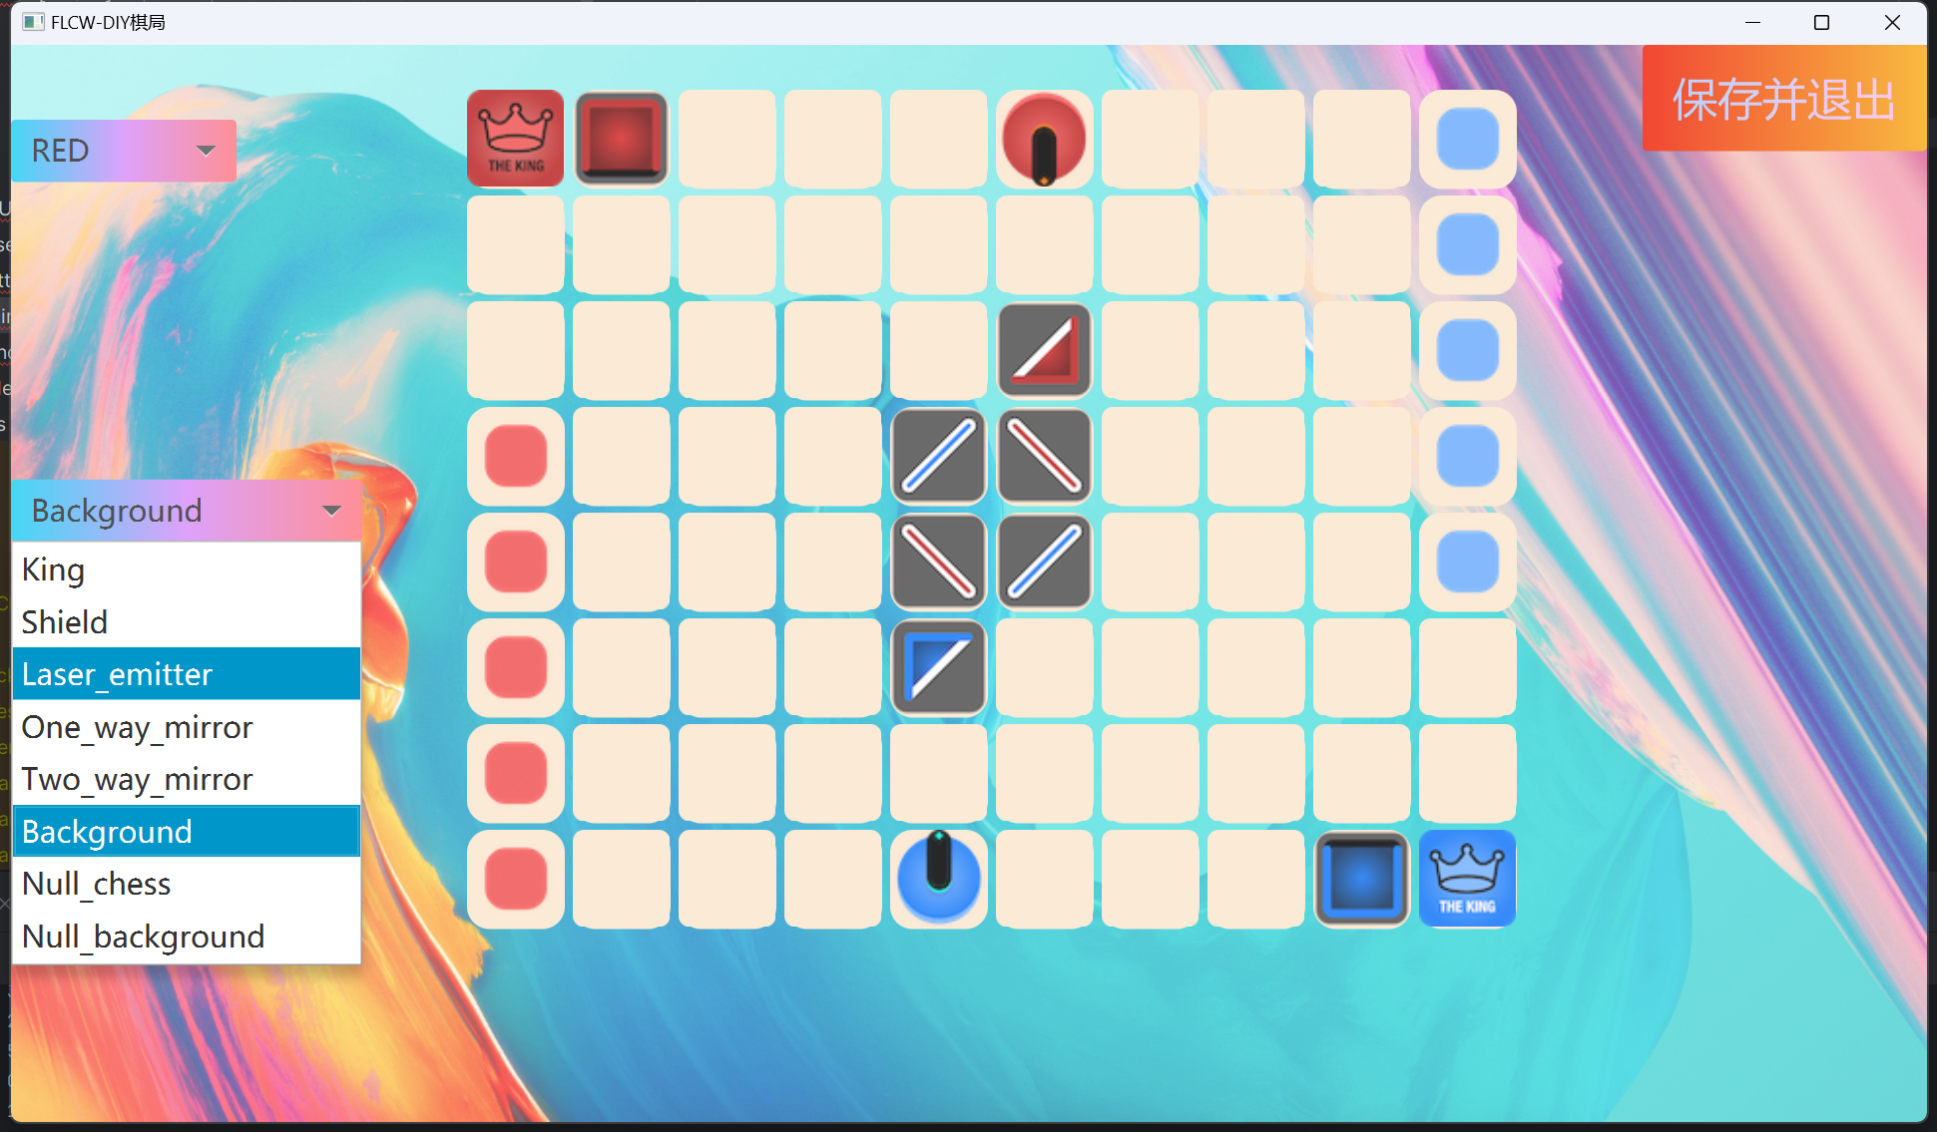
项目结构
Render类
3）自定义棋盘的函数：因为自定义GUI棋盘涉及到的操作少，按钮响应也少，且为了与游戏GUI棋盘分开，就在Render中定义了GUI棋盘的初始化函数，包含了一张空白地图和对棋盘元素（可以是棋子也可以是背景）的颜色、种类、方向的选择，同时指出棋子的覆盖，棋子的清除，背景的覆盖与背景的清除，做到了基本的一方只能有一个国王和一个发射器的判断，以及对发射器是否能有效工作的判断（比如在边缘朝外放或者用一个激光发射器堵住了另一个激光发射器都是不行的）

